Slide 1


Estrategias para el Confort Térmico de Grupos en Aplicaciones de Inteligencia Ambiental Jorge Luis Jácome Domínguez*
Directores:
DR. Edgard Iván Benítez Guerrero
DR Guillermo Gilberto Molero Castillo
* Becario CONACYT 930925. Proyecto CONACYT “Infraestructura para Agilizar el Desarrollo de Sistemas Centrados en el Usuario” (Ref. 3053).
Notes:
Buenas tardes, mi nombre es Jorge Luis Jácome Domínguez.
Y a continuación, les hablare sobre mi proyecto Estrategias para el Confort Térmico de Grupos en Aplicaciones de Inteligencia Ambiental.
Mis directores son:
El Doctor Edgard Iván Benítez Guerrero, y
El Doctor Guillermo Gilberto Molero Castillo.

Slide 2
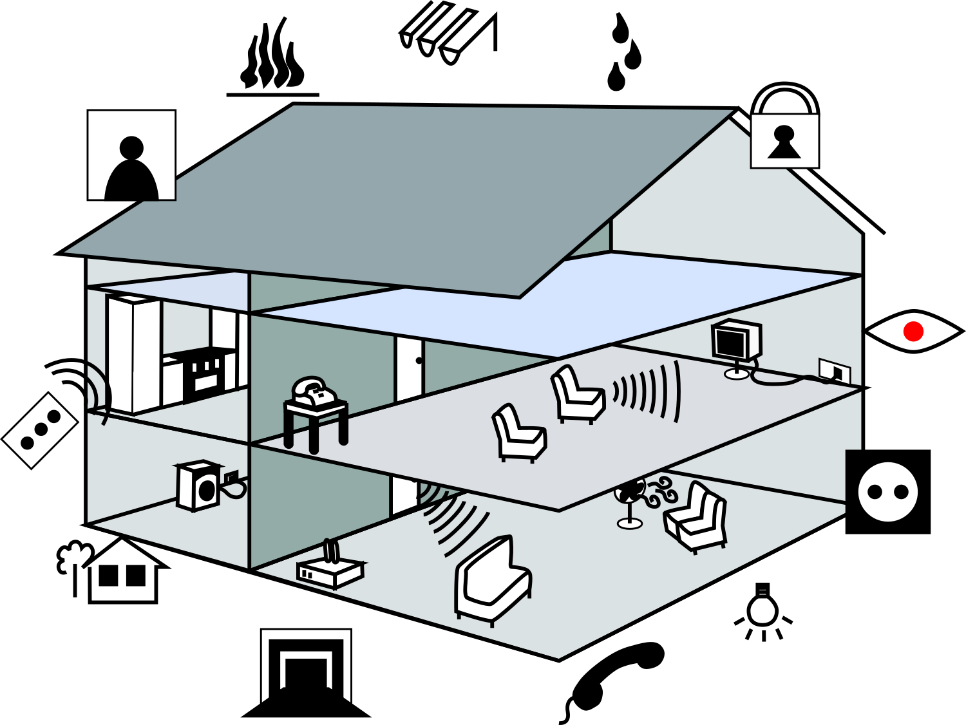
Inteligencia Ambiental (AmI)
Se dirige a tener espacios, tecnológicamente enriquecidos, que apoyen proactivamente a las personas en su vida diaria.
Existen múltiples aplicaciones en ámbitos como:
Salud
Educación
Seguridad
Este trabajo se interesa en el Confort Térmico.
Notes:
La Inteligencia Ambiental es un área multidisciplinaria, dirigida a tener espacios tecnológicamente enriquecidos, que puedan apoyar proactivamente a sus usuarios en su vida diaria.
Este tema tiene distintos ámbitos de aplicación: como la Salud, Educación y Seguridad.
Particularmente, en este trabajo nos interesamos, en el Confort Térmico.

Slide 3
Confort Térmico
Condición descrita como la satisfacción que una persona tiene con respecto de su entorno térmico.
Tengo frío
No me siento a gusto
Tengo calor
Yo si estoy bien
El estándar ASHRAE 55 define al conjunto de características y métodos tradicionalmente utilizados para medir esta condición.
Notes:
El Confort Térmico es descrito como el nivel de satisfacción térmica una persona tiene con respecto a su entorno, y tradicionalmente, es revisado con base a lo definido por el estándar ASHRAE 55.

Slide 4
Soluciones de AmI para Confort Térmico
 | Autores | Métodos | Aspectos Antropométricos | Aspectos Demográficos | Preferencias | Variables
Trabajos de Confort Personal | Aguilera y cols. (2019) | TPV | - | - | X | Primarias
 | Kim y cols. (2018) | PMV | X | X | X | Primarias
 | Nolich y cols. (2019) | PMV | - | - | X | Primarias
Trabajos de Confort Grupal | Escandón y cols.(2019) | RNA (PMV, PPD, Tco) | - | - | - | Primarias
 | Gómez-Romero y cols. (2018) | PMV | - | - | - | Primarias
 | Marinakis y Doukas (2018) | Comparación (Reglas IF-THEN) | - | - | X | Temperatura
 | Martinez y cols.(2014) | PMV | - | - | - | Primarias + Niveles de gas
Notes:
A través de un Mapeo Sistemático se revisó literatura relacionada a estos temas. Encontrando, un total de 22 documentos.
Aquí se muestra un extracto de ellos.
Tradicionalmente, la mayoría de estos trabajos, se han dirigido a lograr un estado de Confort Personal, como el de:
Aguilera, que describe un medio para controlar el Confort Térmico.
Kim, que propone un modelo de Confort Personal, y
Nolich, que presenta un Framework, para la creación de espacios cómodos.
Todo esto, generalmente, de forma centrada en el ocupante, sus preferencias, incluso, en sus características antropométricas y demográficas.
No obstante, también hay trabajos que han visto la necesidad de proponer soluciones en materia de grupos,
De hecho, el estándar ASHRAE 55, ya propone una forma de medir el Confort Térmico Grupal, la cual, ya ha sido retomada por diferentes artículos de investigación, como el de:
Escandón, que intenta predecir el Confort Térmico a través de una Red Neuronal.
Gómez, que propone encontrar un nivel aceptable de Confort Térmico a través de simular condiciones futuras.
Marinakis, que busca un nivel aceptable de Confort Térmico a través de un óptimo uso, de actuadores. y.
Martinez, que presenta un robot encargado de revisar y reportar el Confort Térmico de diferentes espacios de trabajo.
Sin embargo, en el cálculo del Confort Térmico Grupal, el enfoque de estos trabajos, les lleva a considerar al grupo, como una masa uniforme, y no, como un conjunto de individuos con diferentes características.

Slide 5
Objetivo General
Comprobar, a través de una solución de AmI que considere aspectos individuales y utilice estrategias de toma de decisión grupal, si se pueden obtener mejores resultados de Confort Térmico Grupal, que bajo un enfoque tradicional.
Notes:
Entonces, nos preguntamos, si, ¿Existen formas de calcular el Confort Grupal, que sean diferentes a lo ya propuesto en el estándar, que consideren aspectos individuales de los miembros del grupo, ya que, el estándar ASHRAE 55, los considera un ente uniforme, como si fueran un solo usuario?
Así, esto, nos llevó a plantear este objetivo:
Comprobar, a través de una solución de AmI que considere aspectos individuales y utilice estrategias de toma de decisión grupal, si se pueden obtener mejores resultados de Confort Térmico Grupal, que bajo un enfoque tradicional.

Slide 6
Contenido
Introducción
Diseño de la solución
Implementación prototipo
Experimentación y resultados
Conclusiones y trabajos futuros

Slide 7
Estrategias de Confort Térmico Grupal
Fuente | Estrategia | Descripción
Estándar ASHRAE 55 | ASHRAE 55 (Tradicional) | Representación uniforme al grupo.
Sistemas de Recomendación para Grupos (Masthoff, 2005) | Promedio | Media del Confort Térmico del grupo.
 | Placer máximo | Confort Térmico votado por el miembro más satisfecho en el grupo.
 | Miseria mínima | Confort Térmico votado por el miembro menos satisfecho en el grupo.
 | El más respetado | Confort Térmico votado por la persona de mayor jerarquía.
 | El más popular | Confort Térmico con más votos en el grupo.
Notes:
Bueno, para determinar el Confort Grupal, además de adoptar el proceso Tradicional antes mencionado. También, se utilizaron, una serie de estrategias, que permitieron decidir el Confort Grupal, a través del voto de cada uno de los miembros de un grupo.
Aquí, cabe destacar que estas estrategias se importaron de otras áreas, en donde, la toma de decisiones en grupo, es un factor muy importante. Particularmente de los Sistemas de Recomendación para Grupos.

Slide 8
Modelo Tradicional Extendido (TE)
Ritmo Metabólico
Aislamiento Térmico de la ropa
Calcula un valor entre -3 y +3, tradicionalmente 0 suscribe un estado de comodidad.
PMV (R,A,T,H,V)
Temperatura
Humedad
Velocidad del aire
Personas un BMI alto son mas resistentes a condiciones frías.
Personas mayores de 50 años toleran más las condiciones frías, excepto las mujeres.
Las mujeres, menores de 50 años, toleran más las condiciones cálidas.
Los hombres toleran más las condiciones frías.
Una concentración de gas o polvo mayor de 1000 ppm implica un entorno incómodo.
Se extiende el rango de comodidad a -1 y +1, ya que
Notes:
Para contar los votos individuales se utilizaron dos formas.
La primera, extiende el modelo Tradicional, que calcula el Confort Térmico a través del método PMV, utilizando a las variables primarias de este tema y arrojando un valor entre -3 y +3, en donde 0 indica un estado de comodidad.
No obstante, dentro de la literatura observamos el cumplimiento de algunas reglas, por ejemplo:
Qué las personas con un alto Índice de Masa Corporal son más resistentes a condiciones frías.
Y, que las mujeres menores de 50 años, son más tolerantes a condiciones cálidas.
Es por esto que, se decidió no solo tomar al 0 como único estado de comodidad, sino también a -1 y +1, como estados de Confort aceptables.

Slide 9

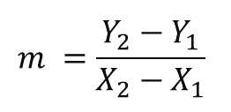
Modelo de Preferencias Subjetivas de Usuario (PSU)
Preferencia térmica
bajo 15°C
bajo 28°C
Temperatura
18°C
Temperatura | Preferencia
15°C | +35
28°C | -10
$$m =\frac{Y_{2}−Y_{1}}{X_{2}−X_{1}}$$
$$y=\left(m∗\left[x−X_{1}\right]\right)+Y_{1}$$
Preferencia
+24.6153
pmv = -2
m = - 3.4615
-50
0
+50
Busca más frío
Busca más calor
El usuario prefiere tener condiciones más cálidas, ya que tiene frío
Notes:
La segunda forma utilizada, es un modelo de Preferencias Subjetivas de Usuario.
El cual, pregunta por las preferencias térmicas de la persona, ante una circunstancia de frío y de calor.
Y esto, lo representa, bajo una escala de -50, para indicar preferencia a condiciones frías, hasta, +50, para indicar preferencia a condición cálidas.

Slide 10
Arquitectura funcional
Usuario
Actuadores
Interacción con el usuario
Interacción con los actuadores
Control del Confort Grupal
Cálculo de Confort Individual
Cálculo de Confort Grupal
Generación de acciones
Gestión del Conocimiento
Ontología
Almacenamiento
Actualización
Consulta
Recuperación de datos
Recuperación de datos ambientales
Recuperación de datos personales
Recuperación de datos grupales
Sensores
Proveedores de datos
Notes:
Asociado a las estrategias grupales y modelos de Confort Personal, antes mencionados, se diseñó una Arquitectura funcional para sistemas de Inteligencia Ambiental, la cual, consta de cuatro capas:
La primera, se encarga de recuperar datos provenientes de sensores u otras fuentes de información.
La segunda, representan a la información de manera homogénea, dentro de una Ontología, para su manipulación.
La tercera, usa esta información para calcular el Confort Personal y Grupal,
Y también, generar acciones que serán posteriormente ejecutadas por los actuadores de la cuarta capa,
Que actuaran sobre el ambiente, para así, conseguir un mejor estado de Confort,
Bueno, esto solo si, las condiciones actuales, no satisfacen al grupo.
Además, aquí solo cabe destacar que, esta Arquitectura se distingue de otras, por incluir la noción de estrategia grupales, el cálculo de Confort Personal y Grupal.

Slide 11
Contenido
Introducción
Diseño de la solución
Implementación prototipo
Experimentación y resultados
Conclusiones y trabajos futuros

Slide 12
Arquitectura del prototipo
Cliente
Servidor
Usuario
Administrador de usuarios y grupos
Gestor de peticiones
Controlador de la simulación
Administrador de vistas
Analizador de Confort Grupal
Administrador de instrucciones
Simulador
Simulador de actuadores
Entorno
Simulador de sensores
Controlador del Confort Grupal
Proveedores de datos (Fuente de datos)
Base de conocimiento (Ontología)
Recuperador de datos
Gestor del Conocimiento
Notes:
Para desplegar la Arquitectura antes mostrada, se desarrolló un Prototipo funcional, con una estructura de Cliente-Servidor. En donde, del lado del Servidor se implementaron las principales capas de la Arquitectura (Recuperación de datos, Gestión del Conocimiento y Control del Confort Grupal). Mientras que, del lado del Cliente, se implementaron elementos para el control y uso del sistema.
Nuestro interés principal, era poner en marcha a este Prototipo en la vida real. De hecho, ya teníamos un conjunto de sensores preparados para realizar algunas pruebas. Sin embargo, no se contaba con los mecanismos de actuación necesarios, por ejemplo, un aire acondicionado programable.
Por lo tanto, se decidió, para efecto de pruebas, implementar un mecanismo de simulación, que permitiera simular cambios en los datos ambientales, y tomar esta información, para generar las acciones que corresponderían a los actuadores.

Slide 13
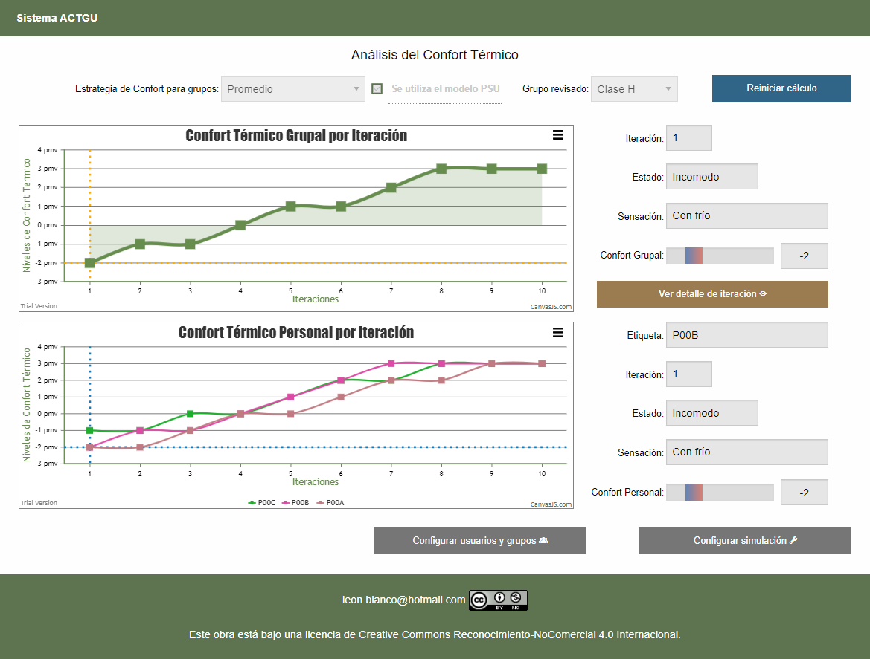
Prototipo desarrollado
Configuración de usuarios y grupos
Configuración de la simulación
Analizador de Confort Térmico
Notes:
El usuario interactúa con el Prototipo desarrollado, a través de un Cliente, formado por 3 páginas web:
La primera, permite agregar, editar y eliminar a los usuarios y grupos con lo que se trabajara.
La segunda:
Configurar el proceso de simulación, específicamente el incremento de parámetros ambientales, en diferentes iteraciones a lo largo del tiempo.
Elegir el modelo de Confort Personal, la estrategia grupal y el grupo, de quien calcular el Confort.
Y, la tercera, iniciar el cálculo del Confort Térmico Personal y Grupal.
Como se muestra en este ejemplo,
Aquí podemos observarnos los cambios en el Confort, de un grupo de 3 personas, quienes demuestran sentir frio durante las primeras 3 iteraciones, sentirse cómodos en la iteración 4, y sentir calor de la iteración 5 en adelante. Sugiriendo que el punto de quiebre para este grupo, en donde se sentirán más cómodos, corresponden a las condiciones que se describan en la iteración 4.

Slide 14
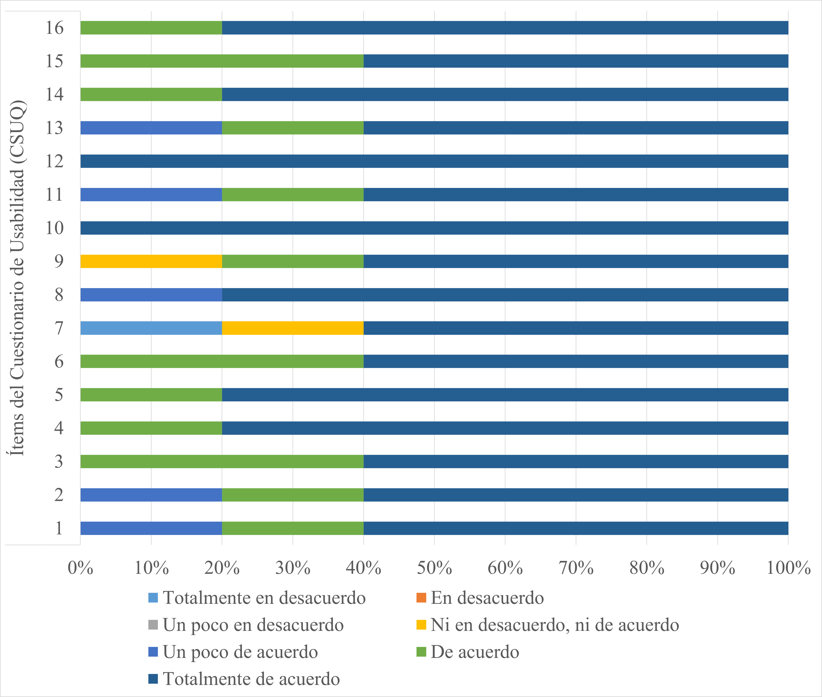
Evaluación de Usabilidad
Eficacia del 88.57% en el Escenario 1; y 91.43% en el Escenario 2.
Eficiencia de usuarios de 0.01919 tareas/segundo en el Escenario 1; y 0.02583 tareas/segundo en el Escenario 2.
Frente a la Eficiencia del responsable del proyecto de 0.08003 tareas/segundo en el Escenario 1 y 0.083107 tareas/segundo en el Escenario 2.
Satisfacción, medida a través del CSUQ, muestra que en general, los usuarios consiguieron cumplir sus objetivos.
Notes:
Para verificar la funcionalidad del prototipo, se realizó una prueba de Usabilidad, con 5 docentes, a quienes se les pidió configurar a dos grupos en el sistema y calcular su Confort Térmico, utilizando los modelos de Confort Personal antes descritos.
Los resultados de esta prueba, indicaron que el Prototipo desarrollada goza de un nivel aceptable de Usabilidad. No obstante, algunos participantes mencionaron que, se deberían crear manuales de ayuda para el usuario.

Slide 15
Contenido
Introducción
Diseño de la solución
Implementación prototipo
Experimentación y resultados
Conclusiones y trabajos futuros

Slide 16
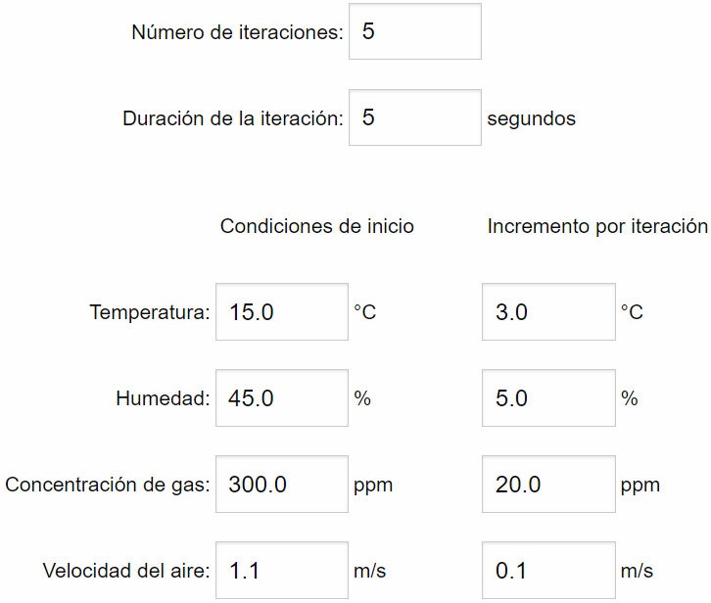
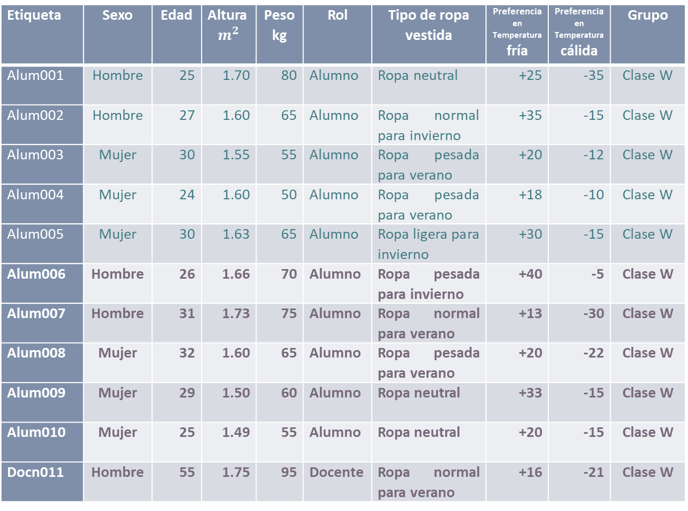
Escenarios de prueba
Etiqueta | Sexo | Edad | Altura $$m^{2}$$ | Peso kg | Rol | Tipo de ropa vestida | Preferencia en Temperatura fría | Preferencia en Temperatura cálida | Grupo
Alum001 | Hombre | 25 | 1.70 | 80 | Alumno | Ropa neutral | +25 | -35 | Clase W
Alum002 | Hombre | 27 | 1.60 | 65 | Alumno | Ropa normal para invierno | +35 | -15 | Clase W
Alum003 | Mujer | 30 | 1.55 | 55 | Alumno | Ropa pesada para verano | +20 | -12 | Clase W
Alum004 | Mujer | 24 | 1.60 | 50 | Alumno | Ropa pesada para verano | +18 | -10 | Clase W
Alum005 | Mujer | 30 | 1.63 | 65 | Alumno | Ropa ligera para invierno | +30 | -15 | Clase W
Alum006 | Hombre | 26 | 1.66 | 70 | Alumno | Ropa pesada para invierno | +40 | -5 | Clase W
Alum007 | Hombre | 31 | 1.73 | 75 | Alumno | Ropa normal para verano | +13 | -30 | Clase W
Alum008 | Mujer | 32 | 1.60 | 65 | Alumno | Ropa pesada para verano | +20 | -22 | Clase W
Alum009 | Mujer | 29 | 1.50 | 60 | Alumno | Ropa neutral | +33 | -15 | Clase W
Alum010 | Mujer | 25 | 1.49 | 55 | Alumno | Ropa neutral | +20 | -15 | Clase W
Docn011 | Hombre | 55 | 1.75 | 95 | Docente | Ropa normal para verano | +16 | -21 | Clase W
Notes:
Para validar la solución propuesta, se realizó una evaluación Experimental con el prototipo, en donde se revisaron 2 escenarios de prueba.
El primero suscribió a los 5 primeros alumnos descritos en esta tabla.
Y el segundo, sumo a los otros 5 alumnos y al docente.
Registrando esto en el sistema, a través de la página de Configuración de usuarios y grupos.
Además, para ambos escenarios, se definió la simulación descrita en esta imagen, con 5 iteraciones con un lapso de 5 segundos entre cada una.
Lo cual, se registró en el sistema, desde la página para la Configuración de la simulación.

Slide 17
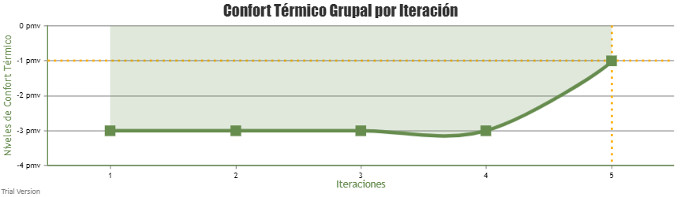
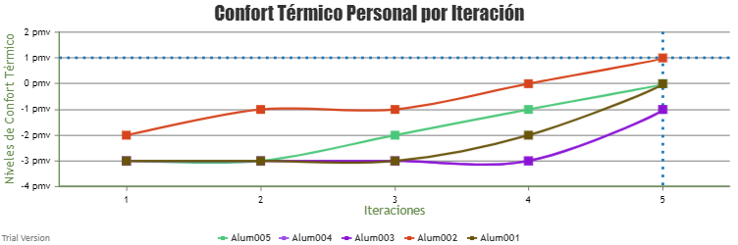
Evaluación experimental: escenario 1, estrategia miseria mínima, modelo personal TE
Notes:
Aqui se muestra un ejemplo de los resultados obtenidos en el escenario 1, en donde se tiene a 5 alumnos.
En este ejemplo, se está utilizando a la estrategia “Miseria Mínima” y al modelo Tradicional extendido.
Por lo cual, se puede observar, que el voto de Confort Grupal, hace referencia a la persona menos cómoda en el grupo.
Además, cabe destacar que el resultado de 2 alumnos se solapa entre sí, por lo que solo se logran observar las líneas de 4 alumnos.

Slide 18
Evaluación experimental: escenario 1
Ito | Condiciones ambientales revisada | Modelo | TE |  |  |  |  |  | PSU
 |  | Estrategia | ASHRAE 55 (Tradicional) | El promedio | Placer máximo | Miseria mínima | El más respetado | El más popular | El promedio | Placer máximo | Miseria mínima | El más respetado | El más popular
3 | T: 21°C, H: 55%, V: 1.3 m/s y C: 340 ppm | Confort Grupal | -2 | -2 | -1 | -3 | -3 | -3 | 0 | 0 | -1 | 0 | 0
 |  | Usuarios conformes | 0/5 | 1/5 | 1/5 | 1/5 | 1/5 | 1/5 | 3/5 | 3/5 | 3/5 | 3/5 | 3/5
 |  | Estado del grupo | Incómodo | Incómodo | Cómodo | Incómodo | Incómodo | Incómodo | Cómodo | Cómodo | Incómodo | Cómodo | Cómodo
4 | T: 24°C, H: 60%, V: 1.4 m/s y C: 360 ppm | Confort Grupal | -1 | -2 | 0 | -3 | -3 | -3 | 0 | 0 | +1 | 0 | 0
 |  | Usuarios conformes | 1/5 | 2/5 | 2/5 | 2/5 | 2/5 | 2/5 | 4/5 | 4/5 | 4/5 | 4/5 | 4/5
 |  | Estado del grupo | Incómodo | Incómodo | Cómodo | Incómodo | Incómodo | Incómodo | Cómodo | Cómodo | Incómodo | Cómodo | Cómodo
5 | T: 27°C, H: 65%, V: 1.5 m/s y C: 380 ppm | Confort Grupal | 0 | 0 | 0 | -1 | -1 | 0 | +1 | 0 | +2 | +1 | +1
 |  | Usuarios conformes | 2/5 | 3/5 | 3/5 | 3/5 | 3/5 | 3/5 | 1/5 | 1/5 | 1/5 | 1/5 | 1/5
 |  | Estado del grupo | Cómodo | Cómodo | Cómodo | Cómodo | Cómodo | Cómodo | Incómodo | Cómodo | Incómodo | Incómodo | Incómodo
Notes:
Esta tabla muestra los resultados de las últimos 3 iteraciones del escenario 1.
Se observa que:
Con la estrategia ASHRAE, la cantidad de usuarios cómodos encontrados, en general fue menor a la cantidad de usuarios cómodos encontrados bajo el modelo TE y PSU.
Predomino la sensación de frío, bajo el modelo TE.
Además, se encontraron más casos en donde el grupo se sentía cómodo bajo el modelo PSU, que con los otros enfoques.

Slide 19
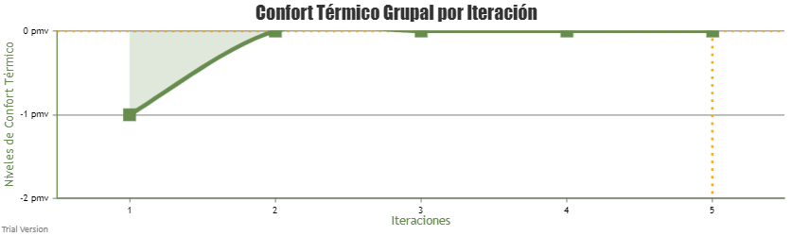
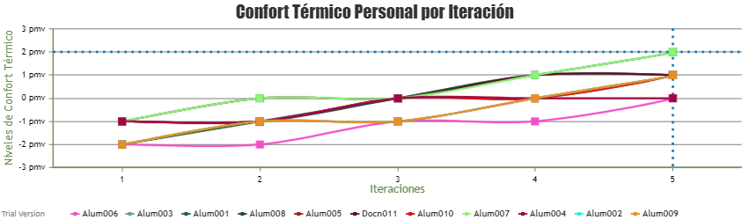
Evaluación experimental: escenario 2, estrategia placer máximo, modelo personal PSU
Notes:
Por otra parte, aqui tenemos un ejemplo de los resultados obtenidos en el escenario 2, en donde se tiene a 11 usuarios.
Aqui, se está utilizando a la estrategia “Placer Máximo” y al modelo PSU.
Por lo cual, se puede observar, que el voto de Confort Grupal, hace referencia a la persona más cómoda en el grupo.
Y además, se puede ver que el resultado de varios usuarios se solapan entre sí, por lo que no se logran observar todas las líneas.

Slide 20
Evaluación experimental: escenario 2
Ito | Condiciones ambientales revisada | Modelo | TE |  |  |  |  |  | PSU
 |  | Estrategia | ASHRAE 55 (Tradicional) | El promedio | Placer máximo | Miseria mínima | El más respetado | El más popular | El promedio | Placer máximo | Miseria mínima | El más respetado | El más popular
3 | T: 21°C, H: 55%, V: 1.3 m/s y C: 340 ppm | Confort Grupal | -2 | -2 | 0 | -3 | -3 | -3 | 0 | 0 | -1 | 0 | 0
 |  | Usuarios conformes | 1/11 | 2/11 | 2/11 | 2/11 | 2/11 | 2/11 | 7/11 | 7/11 | 7/11 | 7/11 | 7/11
 |  | Estado del grupo | Incómodo | Incómodo | Cómodo | Incómodo | Incómodo | Incómodo | Cómodo | Cómodo | Incómodo | Cómodo | Cómodo
4 | T: 24°C, H: 60%, V: 1.4 m/s y C: 360 ppm | Confort Grupal | -1 | -2 | 0 | -3 | -3 | -3 | 0 | 0 | +1 | +1 | 0
 |  | Usuarios conformes | 1/11 | 2/11 | 2/11 | 2/11 | 2/11 | 2/11 | 6/11 | 6/11 | 6/11 | 6/11 | 6/11
 |  | Estado del grupo | Incómodo | Incómodo | Cómodo | Incómodo | Incómodo | Incómodo | Cómodo | Cómodo | Incómodo | Incómodo | Cómodo
5 | T: 27°C, H: 65%, V: 1.5 m/s y C: 380 ppm | Confort Grupal | 0 | 0 | 0 | -1 | -1 | -1 | +1 | 0 | +2 | +1 | +1
 |  | Usuarios conformes | 4/11 | 8/11 | 8/11 | 8/11 | 8/11 | 8/11 | 2/11 | 2/11 | 2/11 | 2/11 | 2/11
 |  | Estado del grupo | Cómodo | Cómodo | Cómodo | Incómodo | Cómodo | Cómodo | Incómodo | Cómodo | Incómodo | Incómodo | Incómodo
Notes:
Esta tabla muestra los resultados de las últimos 3 iteraciones del escenario 2. Los cuales, son similares a los resultados del escenario 1, al menos, en cuando al Confort Grupal.
Se observa que:
Con la estrategia ASHRAE, la cantidad de usuarios cómodos encontrados, fue la mitad de usuarios cómodos encontrados bajo el modelo TE.
Mientras que, con el modelo PSU, el número de usuarios cómodos encontrados, vario más, acercándose en dos ocasiones al máximo de usuarios cómodos encontrados bajo el modelo TE.
Y, como en el escenario 1, aquí se volvieron a encontrar más casos en donde el grupo se sentía cómodo, bajo el modelo PSU, que con los otros enfoques.

Slide 21
Conclusiones de la experimentación
En general, con el modelo TE las condiciones térmicamente aceptables para el grupo, definidas a través de las distintas estrategias implementadas, no variaron en cuando al Confort Grupal. Mientras que, con el modelo PSU, si variaron en cuando al Confort Grupal.
Esto sugiere que la capacidad de las estrategias utilizadas, se relaciona con el modelo de confort, las características y preferencias térmicas de las personas.
Por lo cual, se puede decir que la solución propuesta, es capaz encontrar si las condiciones satisfacen o no al grupo, de forma centrada en sus integrantes.
Notes:
Entonces, vemos que con el modelo TE las condiciones térmicamente aceptables para el grupo no variaron en cuando al Confort Grupal. Mientras que, con el modelo PSU estas si lo hicieron.
Esto siguiere que la capacidad de las estrategias para con el Confort Grupal, se relaciona con el modelo, características y preferencias térmicas de las personas.
Por esto, se puede decir que la solución presentada es capaz encontrar si las condiciones satisfacen o no un grupo, de forma centrada en sus integrantes.

Slide 22
Contenido
Introducción
Diseño de la solución
Implementación prototipo
Experimentación y resultados
Conclusiones y trabajos futuros

Slide 23
Conclusiones y trabajos futuros
En este trabajo se proponen:
Estrategias y modelos para el cálculo del Confort Térmico Grupal considerando elementos individuales de los miembros del grupo, lo que contrasta con el enfoque tradicional.
Una Arquitectura Funcional, para sistemas de AmI que consideren las estrategias y modelos propuestos.
Una implementación Prototipo basada en la Arquitectura Funcional.
Una validación experimental utilizando el Prototipo desarrollado.
Producto de la evaluación realizada, se encontró variabilidad en el número de personas conformes e inconformes de los grupos de prueba y en su Confort Grupal, siendo generalmente más favorables a los resultados obtenidos de forma tradicional. Esto sugiere que la solución propuesta es capaz de encontrar a más personas cómodas y otros estados de Confort Grupal, que los encontrados en el enfoque tradicional.
En futuros trabajos, seria interesante revisar más variables a las elegidas, y ver la influencia que un modelo de Confort Personal tiene sobre otro, al definir el Confort Térmico de un individuo y el grupo. Además, seria interesante observar el comportamiento del Prototipo con dispositivos físicos de sensado y actuación.
Notes:
En resumen.
Este trabajo propone:
Usar distintas estrategias y modelos para calcular el Confort Térmico Grupal, considerando a los distintos miembros que pueden formar a un grupo, lo que contrasta con el enfoque tradicional.
También, presenta una Arquitectura Funcional que implementa a estas estrategias y modelos, y, con base en la cual, se desarrolló a un Prototipo, que finalmente se validó de forma Experimental.
Producto de esto, se encontró variabilidad en el número de personas cómodas e incómodas dentro de los grupos de prueba. De hecho, el número de personas cómodas encontradas bajo un enfoque tradicional, fue menor al número de personas cómodas encontradas con un enfoque diferente.
Por lo tanto, la solución propuesta, podría ayudar a descubrir, la existencia de más personas cómodas que incómodas, y otros estados de Confort Grupal, que los encontrados bajo un enfoque tradicional.
En este sentido, algunos trabajos derivados de este en el futuro, supondrían:
Revisar más variables a las elegidas,
La influencia que un modelo de Confort Personal, puede tener sobre otro.
Y, ya que se utilizó un mecanismo de simulación, sería interesante observar el comportamiento del Prototipo con dispositivos físicos de sensado y actuación.

Slide 24
Referencias
[1] Aguilera, J. J., Kazanci, O. B., y Toftum, J. (2019). Thermal adaptation in occupant-driven hvac control. Journal of Building Engineering, 25, 100846. Descargado de http://www.sciencedirect.com/science/article/pii/S2352710219303237 doi: https://doi.org/10.1016/j.jobe.2019.100846
[2] Escandón, R., Ascione, F., Bianco, N., Mauro, G. M., Suárez, R., y Sendra, J. J. (2019). Thermal comfort prediction in a building category: Artificial neural network generation from calibrated models for a social housing stock in southern europe. Applied Thermal Engineering, 150 , 492-505. Descargado de http://www.sciencedirect.com/science/article/pii/S1359431118360617 doi: https://doi.org/10.1016/j.applthermaleng.2019.01.013
[3] Gómez-Romero, J., Molina-Solana, M., Ros, M., Ruiz, M., y Martin-Bautista, M. (2018). Comfort as a service: A new paradigm for residential environmental quality control. Sustainability, 10 (9). Descargado de http://www.mdpi.com/2071-1050/10/9/3053 doi: 10.3390/su10093053
[4] Marinakis, V., y Doukas, H. (2018). An advanced iot-based system for intelligent energy management in buildings. Sensors, 18 (2). Descargado de http://www.mdpi.com/1424-8220/18/2/610 doi: 10.3390/s18020610
[5] Martinez, D., Teixido, M., Font, D., Javier Moreno, J., Tresanchez, M., Marco, S., y Palacín, J. (2014, 04). Ambient intelligence application based on environmental measurements performed with an assistant mobile robot. Sensors (Basel, Switzerland), 14 , 6045-6055. doi: 10.3390/s140406045
[6] Masthoff, J. (2005). The pursuit of satisfaction: Affective state in group recommender systems. En L. Ardissono, P. Brna, y A. Mitrovic (Eds.), User modeling 2005 (pp. 297–306). Berlin, Heidelberg: Springer Berlin Heidelberg.
[7] Nolich, M., Spoladore, D., Carciotti, S., Buqi, R., y Sacco, M. (2019). Cabin as a home: A novel comfort optimization framework for iot equipped smart environments and applications on cruise ships. Sensors, 19 (5). Descargado de http://www.mdpi.com/1424-8220/19/5/1060 doi: 10.3390/s19051060
[8] Kim, J., Schiavon, S., y Brager, G. (2018, 01). Personal comfort models - a new paradigm in thermal comfort for occupant - centric environmental control. Building and Environment, 132 , 114-124.
Notes:
Esta es una muestra de las referencias, ya que, en total, en el documento tenemos 119.

Slide 25
Gracias por su atención
¿Alguna pregunta?

Slide 26
Estrategias para el Confort Térmico de Grupos en Aplicaciones de Inteligencia Ambiental Jorge Luis Jácome Domínguez*
Directores:
DR. Edgard Iván Benítez Guerrero
DR Guillermo Gilberto Molero Castillo
* Becario CONACYT 930925. Proyecto CONACYT “Infraestructura para Agilizar el Desarrollo de Sistemas Centrados en el Usuario” (Ref. 3053).

